Slide 1
Giới Thiệu Hệ Thống Bán Hàng Trực Tuyến Cho Cửa Hàng Thời Trang
Trong bối cảnh kinh tế số và công nghiệp 4.0 phát triển, các cửa hàng thời trang vừa và nhỏ gặp nhiều thách thức trong quản lý bán hàng và kho hàng. Phương pháp thủ công và công cụ không đồng bộ gây sai sót và giảm hiệu quả. Hệ thống bán hàng trực tuyến được xây dựng nhằm tự động hóa quy trình, nâng cao trải nghiệm khách hàng và quản lý hiệu quả sản phẩm, đơn hàng, kho hàng.
Hệ thống đồng bộ thông tin sản phẩm, đơn hàng và khách hàng theo thời gian thực, giúp giảm sai sót và tiết kiệm thời gian.

Slide 2
Vấn Đề Quản Lý Bán Hàng Và Kho Hàng
Sai sót nhập liệu
Kiểm soát tồn kho khó khăn
Nhập liệu thủ công vào Excel hoặc ghi chép tay dễ gây sai sót, làm tăng khối lượng công việc và khó truy xuất thông tin nhanh.
Không có hệ thống tự động dẫn đến thiếu hụt hoặc dư thừa sản phẩm, ảnh hưởng doanh thu và khách hàng.
Quản lý đơn hàng không hiệu quả
Thiếu trải nghiệm khách hàng chuyên nghiệp
Tiếp nhận đơn hàng thủ công qua tin nhắn, điện thoại, email gây xử lý chậm và sai sót, đặc biệt mùa cao điểm.
Khách hàng khó tìm kiếm, đặt hàng trực tuyến, thiếu thanh toán và theo dõi đơn hàng, giảm sự hài lòng và cạnh tranh.

Slide 3
Giải Pháp Hệ Thống Bán Hàng Trực Tuyến
Quản lý đồng bộ
Tự động hóa quy trình
Nâng cao trải nghiệm khách hàng
Thông tin sản phẩm, đơn hàng và khách hàng được cập nhật theo thời gian thực, giảm sai sót và nâng cao hiệu quả.
Khách hàng dễ dàng thêm sản phẩm vào giỏ hàng và đặt hàng trực tuyến.
Giao diện thân thiện, dễ sử dụng, hỗ trợ tìm kiếm, lọc sản phẩm và theo dõi lịch sử đơn hàng.
Hệ thống quản lý kho tự động theo dõi số lượng và cảnh báo tồn kho thấp.
Sản phẩm có mô tả chi tiết, kích thước, màu sắc, giá và hình ảnh minh họa.

Slide 4
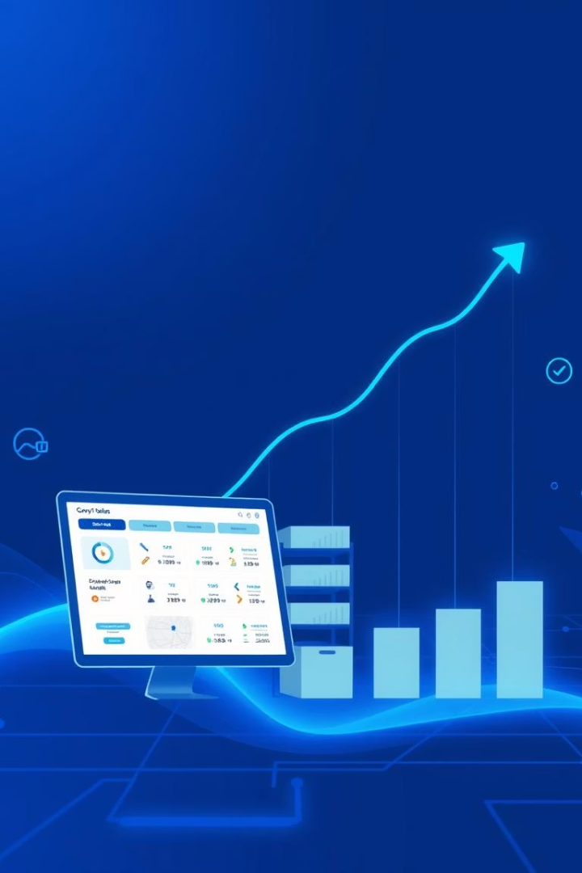
Mục Tiêu Phát Triển Hệ Thống
Tự động hóa quy trình bán hàng
Từ xem sản phẩm đến hoàn tất đơn hàng, toàn bộ quy trình được tự động hóa.
Quản lý hiệu quả
Quản lý kho, đơn hàng và khách hàng một cách chính xác và đồng bộ.
Bán hàng đa kênh
Mở rộng khả năng tiếp cận khách hàng qua nhiều kênh khác nhau.
Nâng cao trải nghiệm khách hàng
Tính năng tìm kiếm nhanh, lọc sản phẩm và chương trình khuyến mãi hấp dẫn.

Slide 5
Chức Năng Chính Của Hệ Thống
Chức năng dành cho Khách hàng
Chức năng dành cho Quản trị viên
Xem danh mục sản phẩm theo loại, màu sắc, giá cả
Quản lý người dùng và vai trò
Tìm kiếm sản phẩm theo từ khóa
Thêm, chỉnh sửa sản phẩm và hình ảnh
Quản lý giỏ hàng và đặt hàng trực tuyến
Quản lý danh mục và thuộc tính sản phẩm
Xem lịch sử đơn hàng và trạng thái đơn
Xác nhận đơn hàng và quản lý khách hàng

Slide 6

Yêu Cầu Phi Chức Năng Của Hệ Thống
Tiêu chí
Yêu cầu cụ thể
Tính tiến hóa
Cho phép thay đổi các quy định của hệ thống website
Tính tiện dụng
Giao diện trực quan, dễ đọc, dễ sử dụng và phù hợp thực tế
Tính hiệu quả
Website tải dữ liệu nhanh chóng và dễ dàng
Tính tương thích
Tương thích với hệ điều hành Windows trở lên
Cơ sở dữ liệu
Sử dụng MySQL đảm bảo tính toàn vẹn và nhất quán dữ liệu
Ngôn ngữ lập trình
HTML được sử dụng để xây dựng giao diện

Slide 7
Công Nghệ Sử Dụng Trong Hệ Thống
Frontend
Backend
Cơ sở dữ liệu
Sử dụng HTML5, CSS3 để xây dựng giao diện trực quan, JavaScript tạo tương tác động và gọi API backend.
Node.js xử lý logic nghiệp vụ, quản lý API theo chuẩn HTTP để giao tiếp với frontend và ứng dụng di động.
MySQL quản lý dữ liệu sản phẩm, đơn hàng, khách hàng với tính toàn vẹn và nhất quán cao.

Slide 8
Triển Khai Và Công Cụ Hỗ Trợ Phát Triển
Docker
Git & GitHub
Container hóa ứng dụng giúp môi trường phát triển và triển khai nhất quán, dễ mở rộng trên cloud hoặc local.
Quản lý mã nguồn theo nhánh, hỗ trợ làm việc nhóm, kiểm tra lỗi và tự động build-deploy qua GitHub Actions.

Slide 9
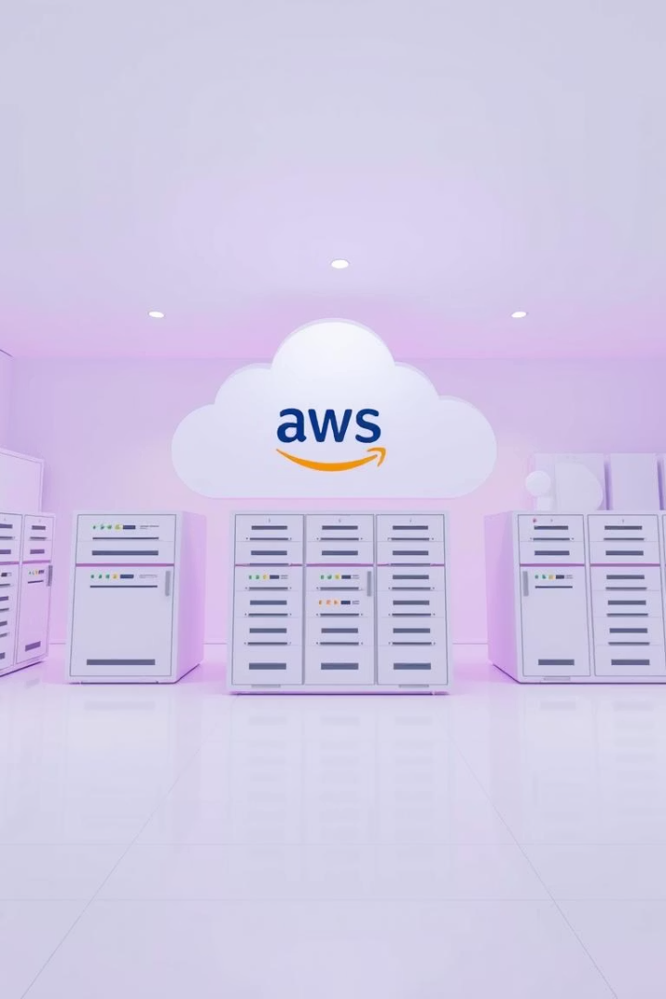
Triển Khai Hệ Thống Trên Hạ Tầng Cloud Với AWS
Nhóm đã hoàn tất xây dựng và kiểm thử website bán quần áo thời trang, tiến hành triển khai hệ thống lên môi trường thực tế để phục vụ người dùng ổn định và hiệu quả. AWS được chọn làm nền tảng hạ tầng chính vì khả năng mở rộng linh hoạt, độ tin cậy cao và dễ quản lý.
Kiến trúc hệ thống gồm frontend, backend và cơ sở dữ liệu, tất cả đóng gói trong container Docker. Cơ sở dữ liệu MySQL được triển khai trên Amazon RDS, đảm bảo tính sẵn sàng, bảo mật và mở rộng.

Slide 10

Mô Hình Triển Khai Trên Cloud
Mô hình triển khai sử dụng các dịch vụ AWS như VPC, EC2 và RDS để xây dựng hệ thống bảo mật và hiệu quả. Các thành phần frontend, backend và cơ sở dữ liệu được kết nối trong mạng riêng ảo (VPC) nhằm đảm bảo an toàn và hiệu suất.
Frontend
Backend
Giao diện người dùng, chạy trong container Docker trên EC2.
Xử lý logic nghiệp vụ, cũng chạy trong container Docker trên EC2.
Cơ sở dữ liệu
MySQL trên Amazon RDS, đặt trong subnet riêng tư để bảo mật.

Slide 11
Các Dịch Vụ AWS Sử Dụng Trong Mô Hình
Virtual Private Cloud (VPC)
EC2 Instance
Amazon RDS
Máy chủ ảo chạy container Docker cho frontend, backend và Nginx.
Dịch vụ quản lý cơ sở dữ liệu MySQL, đặt trong private subnet, bảo vệ dữ liệu an toàn.
Mạng riêng ảo tạo môi trường mạng bảo mật, kết nối EC2, RDS và container hiệu quả.

Slide 12





Chi Tiết Mô Hình Triển Khai
Truy cập người dùng
Yêu cầu từ trình duyệt gửi qua Internet Gateway đến EC2.
Xử lý yêu cầu
Nginx container tiếp nhận, chuyển yêu cầu giao diện đến frontend, logic nghiệp vụ đến backend.
Truy vấn dữ liệu
Backend kết nối với MySQL trên RDS trong subnet riêng tư để truy xuất hoặc ghi dữ liệu.
Phản hồi
Phản hồi đi ngược lại qua backend, Nginx, Internet Gateway và trả về trình duyệt.

Slide 13


Quản Lý Source Code Và Khởi Tạo VPC
Source Code
Khởi tạo VPC
Internet Gateway và Route Table
Đóng gói bằng Docker, lưu trên GitHub để dễ triển khai và quản lý.
Tạo VPC tên Nhom4 với dải IP 10.10.0.0/16, chia thành 4 subnet cho các tầng chức năng.
Tạo IGW và cấu hình định tuyến để các subnet frontend và backend truy cập Internet.

Slide 14
Cấu Hình Subnets Và Internet Gateway
4 subnet được phân bổ cho frontend, backend và hai subnet chứa RDS.
Internet Gateway được tạo và gắn vào VPC để kết nối mạng ra ngoài.
Route Table cấu hình định tuyến mạng cho các subnet trong VPC.

Slide 15
Khởi Tạo Dịch Vụ RDS Và EC2
Tạo DB Subnet Group trước khi tạo cơ sở dữ liệu MySQL trên Linux.
Cấu hình và tạo cơ sở dữ liệu MySQL trên Amazon RDS.
Khởi tạo hai EC2 instance cho frontend và backend, chuẩn bị chạy container Docker.

Slide 16

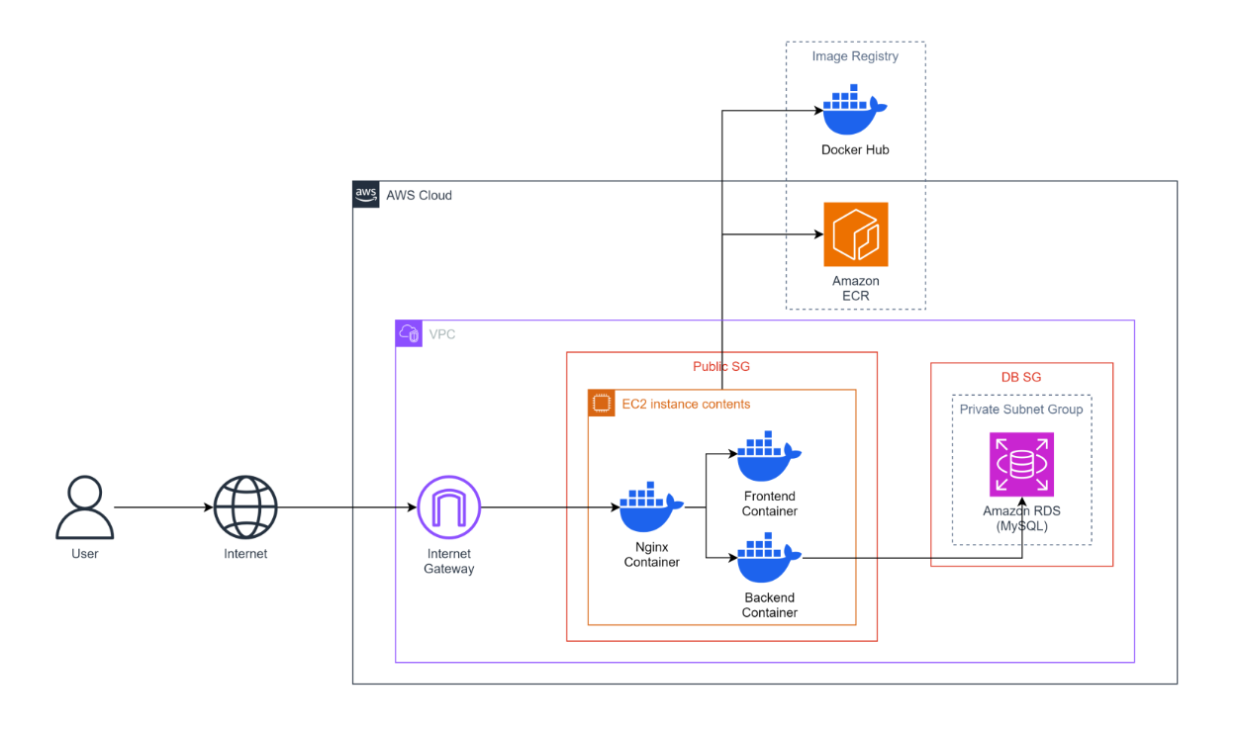
Đẩy Frontend & Backend Lên EC2 Và Cấu Hình
Cấu hình bảo mật
Triển khai Backend
Thiết lập Inbound và Outbound Rules cho EC2 để cho phép kết nối.
Triển khai Frontend
Chỉnh sửa file .env, chạy container backend ánh xạ cổng 4000, tạo và nạp dữ liệu cơ sở dữ liệu.
Cài đặt Docker và Git
Build image frontend từ Dockerfile, chạy container ánh xạ cổng 8080.
Chạy lệnh cài đặt Docker, Git và cấu hình quyền sử dụng Docker trên EC2.

Slide 17
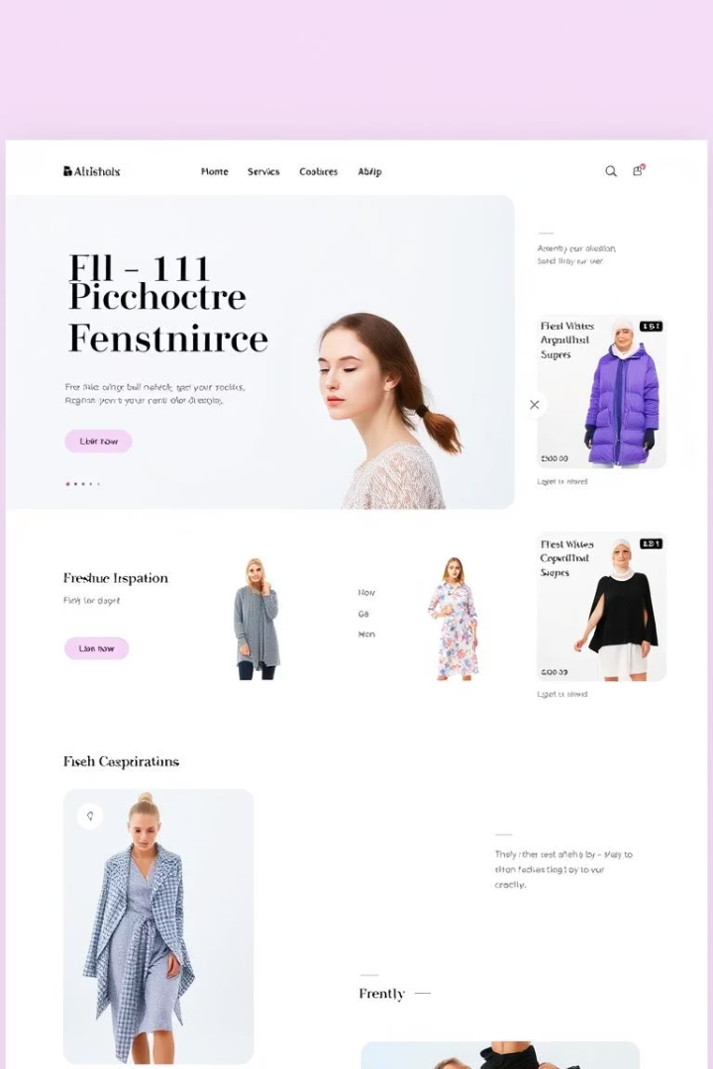
Kết luận dự án website bán hàng thời trang

Slide 18

Kết quả triển khai hệ thống
Quản lý sản phẩm
Quản lý đơn hàng
Quản lý khách hàng
Thêm, sửa, xóa sản phẩm với hình ảnh, mô tả, giá, size, màu.
Theo dõi trạng thái đơn hàng theo thời gian thực.
Lưu trữ thông tin và lịch sử mua hàng.

Slide 19
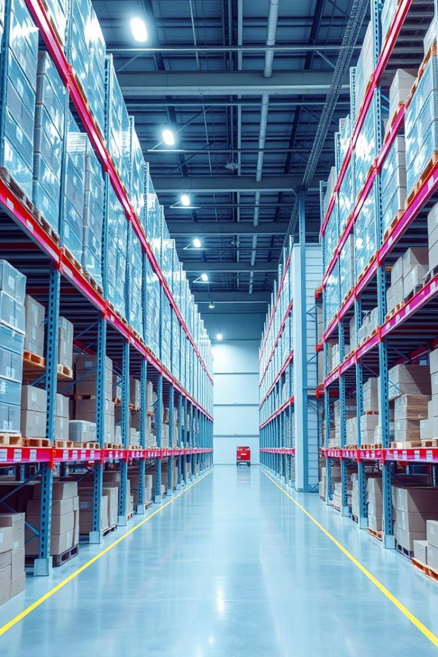
Tính năng tự động hóa và quản lý kho
Tự động hóa bán hàng
Quản lý kho hàng
Thêm sản phẩm vào giỏ hàng và đặt hàng tự động.
Cập nhật tồn kho tự động theo đơn hàng phát sinh.
Giao diện thân thiện
Hỗ trợ tìm kiếm, lọc sản phẩm và tạo tài khoản người dùng.

Slide 20
Ưu điểm nổi bật của hệ thống
Tự động hóa toàn diện
Quản lý tập trung
Tăng trải nghiệm người dùng
Khả năng mở rộng
Giảm sai sót nhập liệu và xử lý đơn hàng thủ công.
Dữ liệu sản phẩm, khách hàng, đơn hàng đồng bộ và dễ truy xuất.
Triển khai trên cloud, dễ dàng mở rộng quy mô.
Giao diện đơn giản, hỗ trợ mua hàng nhanh chóng.

Slide 21

Hạn chế hiện tại của hệ thống
Chưa tích hợp đa kênh
Thiếu phân tích dữ liệu nâng cao
Chưa kết nối thực tế với Shopee, Zalo, chỉ mới thiết kế kiến trúc.
Không có báo cáo doanh thu, phân tích hành vi khách hàng.
Bảo mật cơ bản
Chưa phân quyền chi tiết cho từng vai trò người dùng.

Slide 22
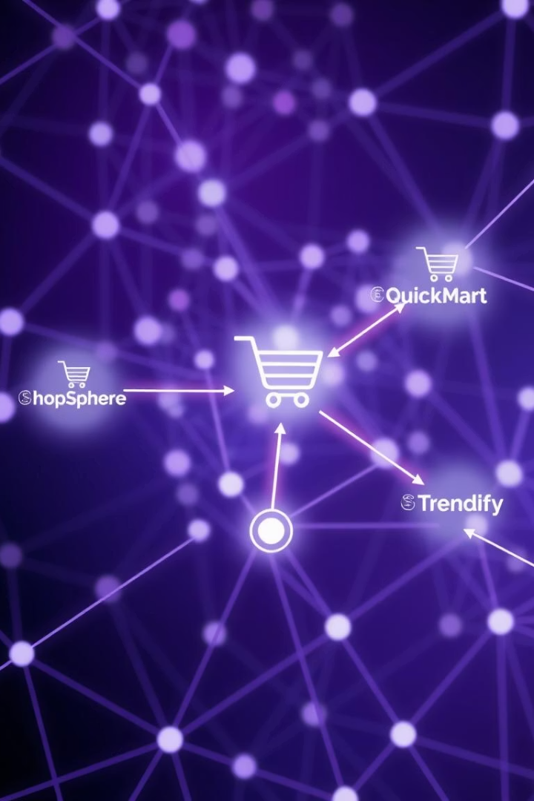



Phương hướng phát triển tích hợp đa kênh
Kết nối API sàn TMĐT
Đồng bộ đơn hàng và tồn kho với Shopee, Tiki, Lazada.
Nâng cấp báo cáo
Dashboard quản trị với biểu đồ doanh số và sản phẩm bán chạy.
Tăng cường bảo mật
Phân quyền nâng cao và bảo vệ dữ liệu người dùng.

Slide 23



Ứng dụng AI và phát triển ứng dụng di động
Tối ưu chiến dịch
2
AI hỗ trợ tối ưu khuyến mãi và marketing.
Gợi ý sản phẩm AI
1
Dựa trên hành vi mua hàng và phân loại khách hàng.
Ứng dụng di động
Hỗ trợ mua hàng mọi lúc qua Android và iOS.
3

Slide 24

Tóm tắt và bước tiếp theo
Hoàn thiện tích hợp đa kênh
Kết nối thực tế với các sàn TMĐT lớn.
Nâng cấp báo cáo và bảo mật
Thêm dashboard và phân quyền chi tiết.
Phát triển AI và ứng dụng di động
Tăng trải nghiệm người dùng và mở rộng thị trường.

